Slide 1

Бөлім тақырыбы:
ҚАЗАҚ ӘДЕБИЕТІ
9 - СЫНЫП
37
Частных детских
сада
43
Мини-центра
Тарихи шындық пен көркемдік шешім
Сабақтың тақырыбы:
«Махамбеттің Баймағанбетке айтқаны»
толғауының стилі

Slide 2
Оқу мақсат(тар)ы
37
Частных детских
сада
43
Мини-центра
Шығармадағы әдеби тілді құбылту мен айшықтаудың (троп пен фигура) түрлерін талдай отырып, автор стиліне баға беру.
Сабақ мақсаттары:
шығармадағы көркемдегіш құралдар мен айшықтау амалдарының қызметін талдай отырып, автор стилін анықтайсыз.

Slide 3

Бағалау критерийі
43
Мини-центра
Бағалау критерийі | Дескриптор
Шығармадағы әдеби тілді құбылту мен айшықтаудың (троп пен фигура) түрлерін талдай отырып, автор стиліне баға беру. | өлеңнен көркемдегіш құралдарды табады.
 | көркемдегіш құралдар мен айшықтау амалдарының қызметін талдай отырып, автор стилін анықтайды.

Slide 4
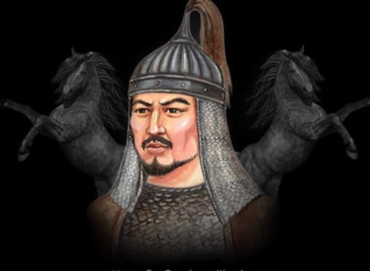
Ой қозғау
https://www.youtube.com/watch?v=QQRUyZfbHXU 02:05 - 03:37
«Алашұлы – МАХАМБЕТ»
Махамбет Өтемісұлы — қазақ халқының азаттығы, теңдігі жолында, ақ найзасымен, азаткер асқақ жырымен, қасық қаны қалғанша күрескен, тіпті сол жолда құрбан болған әрі батыр, әрі, ақын. Алашұлының бұл әні «Махамбеттің Баймағанбетке айтқаны» деген толғауы.

Slide 5
Тақырыптық ақпарат
Теңеу - заттың, нәрсенің, құбылыстың белгісін, қасиетін, сапасын өзге затпен не құбылыспен салыстыра суреттеу арқылы көрсететін көркемдік ұғым. Олар –дай, -дей, -тай, -тей,- дайын,-дейін, -ша, -ше жұрнақтары мен секілді, сияқты, тәрізді, бейне, тең, ұқсас сөздерінің көмегімен жасалады.
43
Мини-центра
Метафора - троптың бір түрі. Құбылыстар мен заттардың ұқсастық белгілері негізінде астарлы мағынада қолданылуы. Мен-ақсұңқар құстың сойы едім...
Махамбет кім? «Ақсұңқар құстың сойы».
«Ақсұңқар құстың сойы» кім? Махамбет. Екеуі бірінің орнын бірі алмастырып тұр.
Эпитет– заттың, яки құбылыстың ерекшелігін, сыр-сипатын бейнелі түрде танытатын поэтикалық және стилистикалық ұғым. Мысалы:
Қараңғы түнде тау қалғып... «қараңғы» – эпитет, түннің қандай екенін ерекшелеп тұр.
Әсірелеу, гипербола - құбылтудың бір түрі, әдебиеттегі көркемдеу тәсілдерінің бірі, әртүрлі құбылыстарды немесе белгілі бір нәрсені шамадан тыс асыра суреттеу тәсілі. Мысалы, «Аққан жасы сел болған, Етегі толып, көл болған». Көздің жасын тым әсірелеп «сел», «көл» болды деп әсіре бейнелеу, зор мұңға батуды білдіреді.

Slide 6
1-тапсырма
Берілген үзіндіден теңеу сөздерді тауып, автор ойын талдаңыз.
Арқаның алпыс екі саласына барғанда, Айдаһардай арбадың… Ала сапыран болғанда , Бөліне көшкен еліңді Бөріккен қойдай қылармын. Маған оңаша жерде жолықсаң, Қайраңнан алған шабақтай Қия бір соғып ас етсем, Тамағыма қылқаның кетер демес ем!

Slide 7
Өзіңді тексер
Арқаның алпыс екі саласына барғанда, Айдаһардай арбадың… Ала сапыран болғанда , Бөліне көшкен еліңді Бөріккен қойдай қылармын. Маған оңаша жерде жолықсаң, Қайраңнан алған шабақтай Қия бір соғып ас етсем, Тамағыма қылқаның кетер демес ем! | «Махамбеттің Баймағанбетке айтқаны» толғауынан берілген үзіндіде «айдаһардай», «қойдай», «шабақтай» деген теңеулер қолданған. Махамбет ақын Баймағамбет сұлтанның қулығын абжыландай айдаһарға теңесе, «қойдай» теңеу сөзін бөріккен сөзімен қатар алып, сұлтанға халқыңның үрейі ұшып, қорыққан қойдай қалармын деген сөзін жеткізді. Шабақ - көлемі жағынан өте шағын балық түрі. Баймағамбет сұлтанды ер Махамбет шабаққа теңеп, оны өзіне әлсіз жау көретінін айтады.

Slide 8
2 - тапсырма
Ерекшеленіп берілген сөз, сөз тіркестерін көркемдегіш құралдармен сәйкестендіріңіз.
43
Мини-центра
Мен кесекті ердің сойымын, Кескілеспей бір басылман. |  | Әсірелеу (гипербола)
Ашуыма көп тисең, Өзекті жанға бір өлім, Ордаңды талқан ғып шабармын. |  | Эпитет
Ерегіскен дұшпанға Қызыл сырлы жебе едім. |  | Метафора

Slide 9
Өзіңді тексер
43
Мини-центра
Мен кесекті ердің сойымын, Кескілеспей бір басылман. |  | Әсірелеу (гипербола)
Ашуыма көп тисең, Өзекті жанға бір өлім, Ордаңды талқан ғып шабармын. |  | Эпитет
Ерегіскен дұшпанға Қызыл сырлы жебе едім. |  | Метафора

Slide 10
Тақырыптық ақпарат
37
Частных детских
сада
43
Мини-центра
Жай қайталау – бір сөзге ерекше екпін түсіріп, бірнеше рет қайталау. “Мұнар да мұнар мұнар күн, Бұлттан шыққан шұбар күн. Буыршын мұзға тайған күн, Бура атанға шөккен күн. Бұлықсып жүрген ерлерден Бұрынғы дәурен өткен күн...” (Махамбет); Еспе қайталау – алдыңғы тіркестің аяғы, келесі тіркестің басында қайталанып отырады: “Сарқырайды мұз бұлақтар. Мұз бұлақтар у да шу” (С.Сейфуллин); Анафора – өлеңнің әр жолы немесе әрбір ой ағымы бір сөзден басталып отырады: “Ұйқыдан соң – Жапырақпын, Жаңбыр шайып жаңарған. Ұйқыдан соң – Құспын, Ұзақ ұшып, көліне кеп дем алған” (С.Мәуленов); Эпифора – өлеңнің әр жолының немесе ой ағымының соңындағы бір сөз бірнеше рет қайталанады: “Күншілдер өледі көңілін от қарып, Батырлар өледі борышын атқарып” (Қ.Мырзалиев).
Қайталау, қайталама ұйқас
сөз әсерін, айтар ойды күшейте түсу үшін бір сөзді немесе сөз тіркесін бірнеше мәрте қайталап қолдану тәсілі. Қайталаудың бірнеше түрі бар.

Slide 11
3 - тапсырма
Берілген үзіндіден қайталау сөздерді тауып, түрлеріне ажыратыңыз. Автор ойын жеткізуге ықпалын талдаңыз.
37
Частных детских
сада
43
Мини-центра
Біз бір енеден бір едік, Бір енеден екі едік, Екеуіміз жүргенде, Бір - бірімізге ес едік. Бір енеден үш едік, Үшеуіміз жүргенде, Толып жатқан күш едік. Бір енеден бес едік, Бесеуіміз жүргенде, Алашқа болман деуші едік. Өтемістен туған он едік, Онымыз атқа мінгенде, Жер қайысқан қол едік.
дескрипторымен

Slide 12
Өзіңді тексер
37
Частных детских
сада
43
Мини-центра
Біз бір енеден бір едік, Бір енеден екі едік, Екеуіміз жүргенде, Бір - бірімізге ес едік. Бір енеден үш едік, Үшеуіміз жүргенде, Толып жатқан күш едік. Бір енеден бес едік, Бесеуіміз жүргенде, Алашқа болман деуші едік. Өтемістен туған он едік, Онымыз атқа мінгенде, Жер қайысқан қол едік. | «едік» - эпифора, өлең соңындағы қайталау. «бір енеден» - жай қайталау, бір сөзге ерекше екпін түсіріп, бірнеше рет қайталау. «Біз бір енеден бір едік, Бір енеден екі едік, Бір енеден үш едік, Бір енеден бес едік» деген жолдарда бірнеше рет қайталанып, «бір енеден» тіркесіне оқырманның көңілін аударып тұр. Бір енеден үш едік, Үшеуіміз жүргенде, Толып жатқан күш едік. Бір енеден бес едік, Бесеуіміз жүргенде, Алашқа болман деуші едік. Өтемістен туған он едік, Онымыз атқа мінгенде… - еспе қайталау, ақын өлең соңындағы ойын келесі жолдың басына келтіріп, екпінді үдете түсе жырлайды. Осы тәсіл арқылы жігерлі, қайсар ортада өсіп, қалыптасқанын білдіреді.
дескрипторымен

Slide 13
Ғалым сөзі
43
Мини-центра
Ескіні жинақтап,түйіндеп, жаңаны бастауда - қазақтың төл әдеби тілінде із қалдырған сөз шеберлері тұрды. Солардың бірі емес, бірегейі Махамбет Өтемісұлы болды.
Рәбиға Сыздық
Филология ғылымдарының докторы, профессор

Slide 14
Қорытынды
Бүгінгі сабақта:
37
Частных детских
сада
43
Мини-центра
Шығармадағы көркемдегіш құралдар мен айшықтау амалдарының қызметін талдай отырып, автор стилін анықтадыңыз.

Slide 15
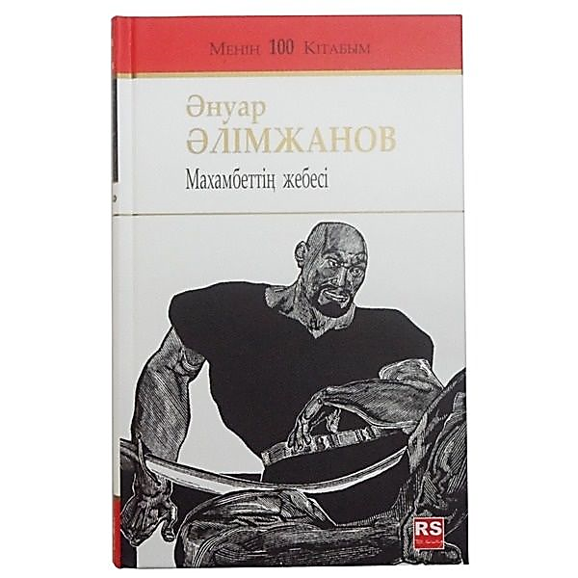
Қосымша тапсырма
43
Мини-центра
“Махамбеттің жебесі” романында Әнуар Әлімжанов қазақ халқының тарихындағы айрықша әлеуметтік мәні бар оқиғаларды бейнелеген: сол себепті де өміріндегі осына ірі құбылыс жер шалғайлығына қарамастан басқа ұлт өкілдерінің тағдырына да ықпал етеді (Хиуа, Петербург, Орынбор, Нарынқұм). Көтеріліс әдепкіде шағын сипатта еді: қазақ кедейлерінің Бөкей ордасындағы қанқұйлы езгімен бетпе-бет тартысты. Бірақ жазушы бұл тартыстың тамыры терең, әрі зор көлемге ұлғайып кеткенін сенімді көрсетеді. Жергілікті қақтығыс сахарадағы антагонистік таптар арасындағы қоғамдық мәні зор тартыс дәрежесіне дейін өседі.
https://adebiportal.kz/kz/retailing/view/364

